Slide 1
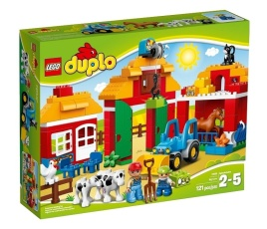
Мастер-класс на тему: «Внедрение лего- конструирования в образовательный процесс ДОУ»
подготовили : НеупокоеваО.А.
ПанкратоваС.Ю.
Шумихина А.В.

Slide 9
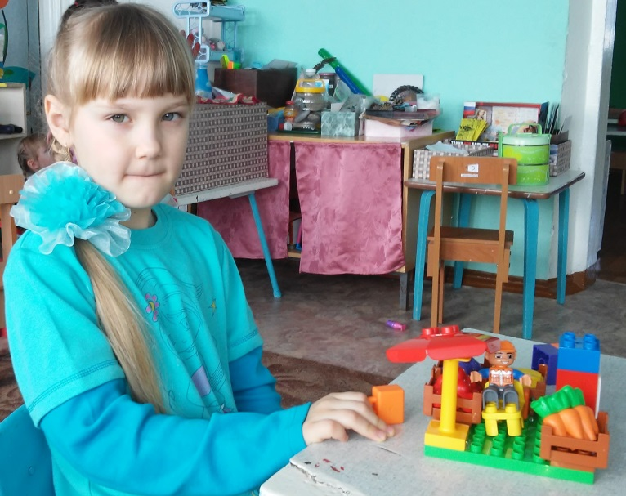

Slide 10
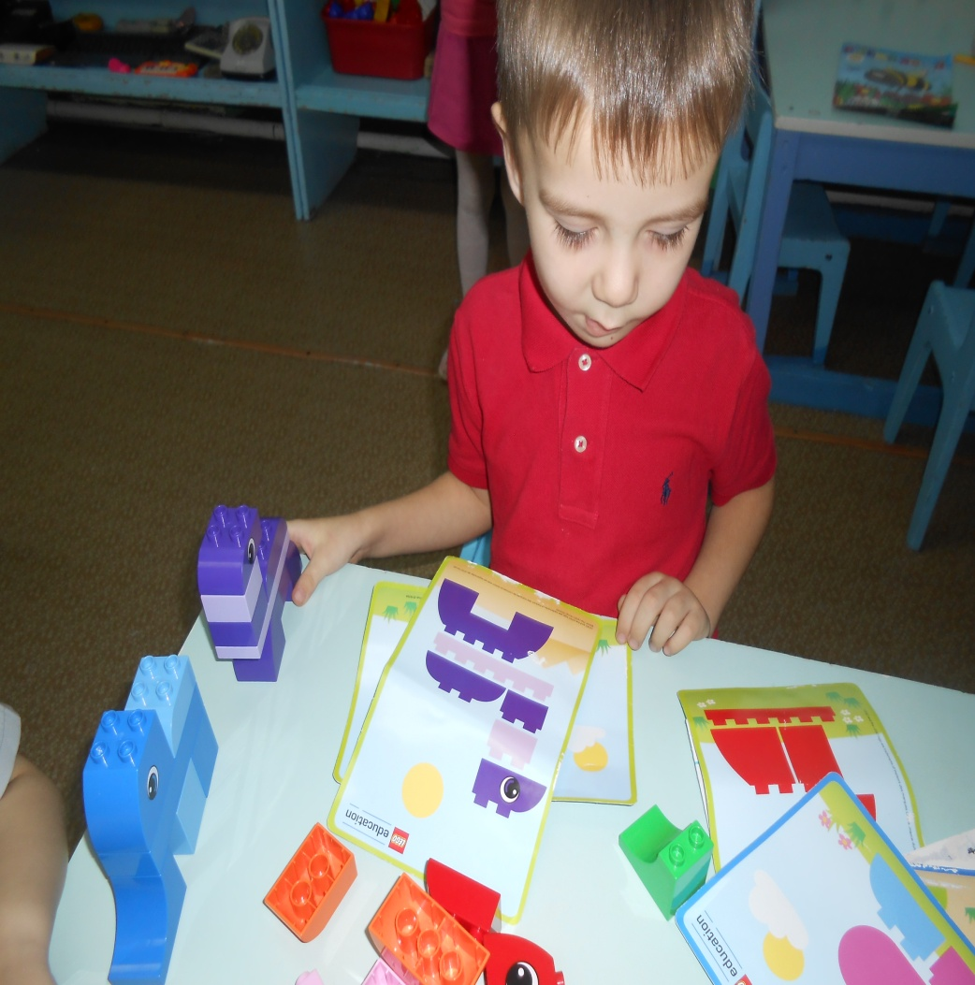

Slide 11
Актуальность
Актуальность ЛЕГО- конструирования значима в свете внедрения ФГОС, так как:
-Являются великолепным средством для интеллектуального развития дошкольников, обеспечивающих интеграцию образовательных областей (познание, коммуникация, труд, социализация);
-Позволяют педагогу сочетать образование, воспитание и развитие дошкольников в режиме игры (учиться и обучаться в игре);
-Формируют познавательную активность, способствует воспитанию социально-активной личности, формируют навыки общения и сотворчества;
-Объединяют игру с исследовательской и экспериментальной деятельностью, предоставляют ребенку возможность экспериментировать и созидать свой собственный мир, где нет границ.

Slide 12
«… начинать готовить будущих инженеров нужно в школьном и даже дошкольном возрасте, когда у детей особенно выражен интерес к техническому творчеству…» (Е. В. Куйвашев)
"С 2015 года в Свердловской области стартует программа, разработанная и одобренная Советом главных конструктов, Союзом промышленников "Уральская инженерная школа».
По словам Е. Куйвашева, начинать готовить будущих инженеров нужно не в вузах, а значительно раньше — в школьном и даже дошкольном возрасте, когда у детей особенно выражен интерес к техническому творчеству; в форме игры раскрывать их таланты.
Программа Уральской инженерной школы пока расписана с 2015 по 2034 год.

Slide 13
Важно поддержать, заинтересовать ребенка через занятия в различных технических кружках. В связи с этим Евгений Куйвашев поставил задачу по укреплению материальной базы детских садов и школ, оснащению образовательных учреждений современным оборудованием, восстановлению сети станций юных техников.
Дошкольное образование ставит перед собой цель – сформировать инженерное мышление у ребенка.
"ИНЖЕНЕРНОЕ МЫШЛЕНИЕ - это вид познавательной деятельности, направленной на исследование, создание и эксплуатацию новой высокопроизводительной и надежной техники, прогрессивной технологии, автоматизации и механизации производства, повышение качества продукции" (по словам Г.И. Малых и В.Е. Осипова).

Slide 14
Инженерное мышление дошкольников формируется на основе научно-технической деятельности, такой как легоконструирование и другие виды конструирования; рационально, выражается как продукт деятельности; систематично формируется в процессе научно-технического творчества; имеет тенденцию к распространению на все сферы человеческой жизни.
Опираясь на эти основные принципы инженерного мышления дошкольников, мы используем следующие приемы организации деятельности детей:
- конструирование из конструкторов Lego Education, Lego «Первые механизмы» и Lego WeDo, включающие элементы робототехники для детей старшего и подготовительного к школе возраста и дидактические игры с использованием Lego конструкторов для детей младшего дошкольного возраста, включающие в себя обучение составлению алгоритма сборки того или иного продукта деятельности.

Slide 15
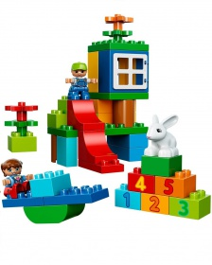
Виды Lego-конструкторов
Несмотря на большое разнообразие конструкторов Lego, есть два основных вида блоков: большие детали для детей от 1,5 до 5 лет (Lego-Duplo) и меньшие детали для конструирования, рассчитанные на детей старше пяти лет (Lego Classic, Lego Education и т.п. ).
Большие блоки Lego-Duplo совместимы с мелкими деталями конструктора Lego.Например, если использовать большие детали в основании конструкции, то на одну большую часть Лего понадобится две малые. Это позволяет комбинировать Лего по размерам, формам и даже цветам.
Lego-Duplo продаются тематическими наборами, в которых помимо деталей конструкций есть фигурки героев.

Slide 16
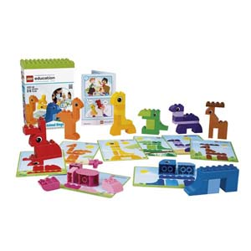
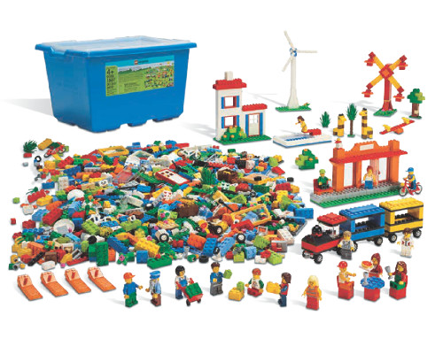
Lego Education – подразделение производителя развивающих игрушек Lego, которое разрабатывает наборы для педагогического применения на базе деталей конструктора и специальных методик. Сотрудничая с экспертами в развитии психологии, науки и технологии, специалисты брендовой компании разработали серию Lego Education.
Большое значение для полноценного развития ребенка имеют игры. С помощью конструирования хорошо развивается детская фантазия, воображение, логическое мышление, творческие навыки, и ребенок приучается к командной работе.
Такая методика и конструкторы Lego Education позволяют по-другому посмотреть на процесс обучения при помощи самых современных ресурсов.

Slide 17
Интеграция образовательных областей через Лего-конструирование
Образовательная область :
Социально-коммуникативное развитие
создание совместных построек, объединенных одной идеей, одним проектом.
развитие общения и взаимодействия ребенка со взрослыми и сверстниками;
формирование готовности к совместной деятельности со сверстниками;
формирование позитивных установок к различным видам труда и творчества.
Познавательное развитие
техническое конструирование – воплощение замысла из деталей Лего-конструктора.
формирование первичных представлений о себе, других людях, объектах окружающего мира, о свойствах и отношениях объектов окружающего мира (форме, цвете, размере, материале, звучании, ритме, темпе, количестве, числе, части и целом, пространстве и времени, движении и покое, причинах и следствиях и др.).
Речевое развитие
развитие фонетического слуха, понятие синтаксис, словообразование.
развитие звуковой и интонационной культуры речи, фонематического слуха.
формирование звуковой аналитико-синтетической активности как предпосылки обучения грамоте.
Художественно-эстетическое развитие
творческое конструирование – создание замысла из деталей Лего-конструктора.
реализация самостоятельной творческой деятельности детей - конструктивно-модельной.
Физическое развитие
координация движения, крупной и мелкой моторики обеих рук.

